Slide 1
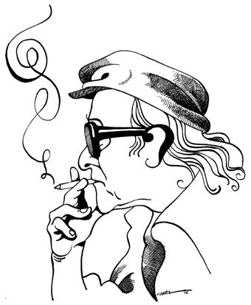
VINICIUS DE MORAES
Três visões de um mesmo poeta
Elba Santa Cruz Lins
26.05.2021

Slide 2
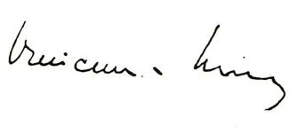
VINICIUS DE MORAES: Três visões de um mesmo poeta
O POETA E SUAS PRIMEIRAS POESIAS
O POETA - CASA / ACOLHIMENTO
O POETA NA MINHA JUVENTUDE

Slide 3
O Poeta e Suas Primeiras Poesias
A poesia dos três primeiros livros é erudita, densa, mística e angustiada, com grande influência de sua formação cristã.
Sua poesia parece uma busca sem fim.
“O ar está cheio de murmúrios misteriosos
E na névoa clara das coisas há um vago sentido de espiritualização ...”
Depois do terceiro livro, ARIANA, A MULHER; Vinicius busca retratar na sua poesia a vida cotidiana.
“Copacabana, praia de memórias!
Quantos êxtases, quantas madrugadas
Em teu colo marítimo!”

Slide 4
“Foi, no entanto, nesse ambiente feliz que Vinicius terá vivido talvez os seus maiores momentos de angústia, dessa angústia indefinida mas tremenda que sobrevém aos primeiros choques com a realidade do mundo, com a realidade de nós mesmos. E Vinicius, em quem o desejo de pureza e a formação religiosa recebida no colégio se interpunham ao apelo do mundo, tornou-se como tantos de nós, porém, de maneira mais violenta pela sua condição de poeta, não apenas um campo de batalha mas os dois exércitos em luta, em que ora um ora outro emergia vencedor.”
Laetitia Cruz de Moraes
Vinicius de Moraes (Org. Eucanaã Ferraz)

Slide 5
O Poeta e Suas Primeiras Poesias: fase mística
RUA DA AMARGURA
(...)
A minha rua é a expiação de grandes pecados
De homens ferozes perdendo meninas pequenas
De meninas pequenas levando ventres inchados
De ventres inchados que vão perder meninas pequenas.
É a rua da gata louca que mia buscando os filhinhos nas portas
das casas.
(...)

Slide 6
O Poeta e Suas Primeiras Poesias: fase mística
ÂNSIA
Na treva que se fez em torno de mim
Eu vi a carne.
Eu senti a carne que me afogava o peito
E me trazia à boca o beijo maldito.
(...)
A carne fugiu
Desapareceu devagar, sombria, indistinta
Mas na boca ficou o beijo morto.
A carne desapareceu na treva
E eu senti que desaparecia na dor
Que eu tinha dor em mim como tive a carne
Na violência da posse.

Slide 7
O Poeta e Suas Primeiras Poesias: fase mística
A GRANDE VOZ
E terrível, Senhor! Só a voz do prazer cresce nos ares.
Nem mais um gemido de dor, nem mais um clamor de heroísmo
Só a miséria da carne, e o mundo se desfazendo na lama da carne.
(...)

Slide 8
O Poeta e Suas Primeiras Poesias: fase mística
OS MALDITOS - A aparição do poeta
Quantos somos, não sei... Somos um, talvez dois, três, talvez quatro; cinco, talvez nada
Talvez a multiplicação de cinco em cinco mil e cujos restos encheriam doze terras
Quantos, não sei... Só sei que somos muitos – o desespero da dízima infinita
E que somos belos deuses mas somos trágicos.
(...)
Quantos, não sei... Somos a constelação perdida que caminha largando estrelas
Somos a estrela perdida que caminha desfeita em luz .

Slide 9
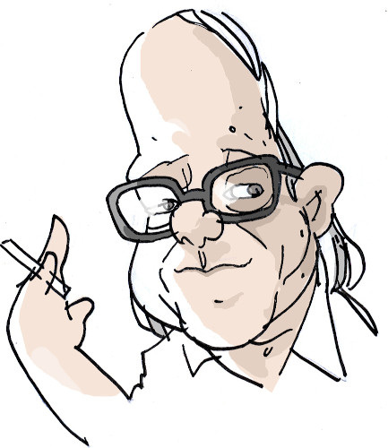
O Poeta e Suas Primeiras Poesias: fase do cotidiano
O FALSO MENDIGO
Minha mãe, manda comprar um quilo de papel almaço na venda
Quero fazer uma poesia.
Diz a Amélia para preparar um refresco bem gelado
E me trazer muito devagarinho.
Não corram, não falem, fechem todas as portas à chave
Quero fazer uma poesia.
Se me telefonarem, só estou para Maria
Se for o Ministro, só recebo amanhã
Se for um trote me chama depressa
Tenho um tédio enorme da vida.
(...)

Slide 10
O Poeta e Suas Primeiras Poesias: fase do cotidiano
BALADA DA MOÇA DO MIRAMAR
Silêncio da madrugada
No Edifício Miramar...
Sentada em frente à janela
Nua, morta, deslumbrada
Uma moça mira o mar.
Ninguém sabe quem é ela
Nem ninguém há de saber
Deixou a porta trancada
Faz bem uns dois cinco dias
Já começa a apodrecer
Seus ambos joelhos de âmbar
Furam-lhe o branco da pele
E a grande flor do seu corpo
Destila fétido mel
(...)

Slide 11
O Poeta – Casa / Acolhimento
amigos / amores / parceiros
“A minha casa vive aberta
Abri todas as portas do coração”
AMIGOS – Manuel Bandeira, Hilda Hilst, Ferreira Gullar
AMORES – Foram nove... só casamentos
PARCEIROS – Tom Jobim, Toquinho, Baden Powell, Edu Lobo, Chico Buarque,
Carlinhos Lyra e muitos outros.

Slide 12
Vinícius por Manuel Bandeira
“ ... de Vinicius de Moraes, minha última conquista, a quem já quero bem como se quer bem a um irmão menino, um irmão menino que me debocha e me dá abraços irresistíveis, poeta-polinômio, de ritmo irredutivelmente, exasperadamente inumerável .” 17.01.1937
Manuel Bandeira em HOMENAGEM A MB
Andorinha, Andorinha

Slide 13
Vinícius por Manuel Bandeira
“FORMA E EXEGESE revela mesmo uma alma como que condenada à poesia. Só parece que se a vida tem algum sentido para Vinicius de Moraes, esse sentido ele encontra na poesia. Não imagino este poeta fazendo outra coisa se não poesia.
(...)
Agora vejo que o poeta pode ainda ultrapassar-se, quando chegar à idade da condensação, quando se cansar um pouco da sua rica virtuosidade verbal, único perigo que discirno nesta sua abundância.” (16.08.1936)
Manuel Bandeira em SEGUNDO LIVRO DE VINICIUS
Andorinha, Andorinha

Slide 14
Vinícius por Manuel Bandeira
SAUDAÇÃO A VINICIUS DE MORAES
Marcus Vinicius
Cruz de Moraes,
Eu não sabia
Que no teu nome
Tu carregavas
A tua cruz
De fogo e lavas.
Cruz da poesia?
Cruz do renome?
Marcus Vinicius,
Que em tuas puras,
Tuas selvagens,
Raras imagens
Da mais pungente
Melancolia,
Ficaste ardente
Para jamais.
Quais são teus vícios,
Vinicius, quais,
Para os purgares
Nas consulares
Assinaturas?
Marcos Vinicius,
Eu já te tinha
(E te ofereço essa tetinha)
Como um dos marcos
Do maior preço
Do bom lirismo
Da pátria minha.
Mas não sabia
Que fosses Marcus
Pelo batismo.
Hoje que o sei,
Te gritarei
Num poema bom,
Bom, não! no mais
Pantafaçudo
Que já compus;
- Marcus Vinicius
Cruz de Moraes
(Melo também)
De cruz a cruz
Eu te saúdo .

Slide 15
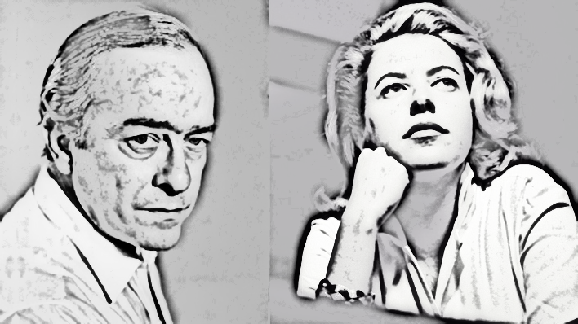
Vinícius na Poesia de Hilda Hilst
Naquele momento
o riso acabou
e veio o espanto
e do meu choro
o desentendimento
e das mãos unidas
veio o tremor dos dedos
e da vontade da vida
Veio o medo.
Hilda Hilst trecho de BALADA DE ALZIRA 1951(III)

Slide 16
Vinícius na Poesia de Hilda Hilst
BALADA DO FESTIVAL (IV)
Hilda Hilst a Vinicius de Moraes
Na hora da minha morte
estarão ao meu lado mais homens
infinitamente mais homens que mulheres.
(Porque fui mais amante que amiga)
Sem dúvidas dirão as coisas que não fui.
Ou então com grande generosidade:
Não era mau poeta a pequena Hilda.
Terei rosas no corpo, nas mãos, nos pés.
Sei disso por que fiz um pedido piegas
à minha mãe: “Quero ter rosas comigo
na hora da minha morte”.
E haverá rosas.
São todos tão delicados
tão delicados...
Na hora da minha morte
estarão ao meu lado mais homens
infinitamente mais homens que mulheres.
E um deles dirá um poema sinistro
a jeito de balada em tom menor...
Tem tanto medo da terra
a moça que hoje se enterra.
fez poema, fez soneto
muito mais meu do que dela.
Lá, lá, ri, lá, lá, lá, lá.

Slide 17
Vinícius, o portador de poema sujo de ferreira Gullar
Ferreira Gullar estava exilado na Argentina, por motivos políticos e escrevera o Poema Sujo em 1974. Em visita de Vinicius de Moraes a Buenos Aires, ele faz a leitura e gravação do poema e traz para o Brasil onde foi publicado. O Poema Sujo foi uma das razões que levou a uma antecipação da anistia de Gullar.

Slide 18
Vinícius e seus Amores
REDONDILHAS PARA TATI
(...)
Não! Tu és como o penedo
E eu ... como a onda do mar
És a sombra do arvoredo
E eu ... pastor a descansar
Sou o ouvido, és o segredo
És a luta, eu sou a paz
És Beatriz Azevedo
E eu Vinicius de Moraes.
Que não seja imortal posto que é chama
Mas que seja infinito enquanto dure.
* Consta que o Soneto da Fidelidade também foi dedicado a Beatriz

Slide 19
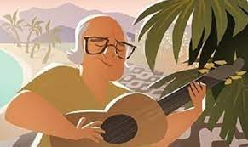
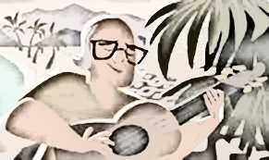
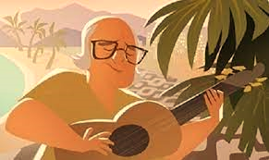
Vinícius e seus Parceiros
Toquinho
UM HOMEM CHAMADO ALFREDO
O meu vizinho do lado
Se matou de solidão
Abriu o gás, o coitado
O último gás do bujão
Porque ninguém o queria
Ninguém lhe dava atenção
Porque ninguém mais lhe abria
As portas do coração
Levou com ele o seu louro
E um gato de estimação
(...)
Toquinho

Slide 20
Vinícius e seus Parceiros
Toquinho
TESTAMENTO
Você que só ganha pra juntar
O que é que há, diz pra mim, o que é que há?
Você vai ver um dia
Em que fria você vai entrar
Por cima uma laje
Embaixo a escuridão
É fogo irmão! É fogo irmão!
Pois é amigo, como se dizia antigamente, o buraco é mais embaixo...
E você com todo o seu baú, vai ficar por lá na mais total solidão, pensando à beça que não levou nada do que juntou: só seu terno de cerimônia. Que fossa, hein, meu chapa, que fossa...
(...)
Você por exemplo, está aí com a boneca do lado, linda e chiquérrima, crente que é o amo e senhor do material. É amigo, mas ela anda longe, perdida no mundo lírico e confuso, cheio de canções, aventuras e magia. E você nem sequer toca sua alma. É as mulheres são muito estranhas, muito estranhas
Toquinho

Slide 21
CANTO DE OSSANHA
O homem que diz “dou” não dá
Porque quem dá mesmo não diz
O homem que diz “vou” não vai
Porque quando foi já não quis
O homem que diz “sou” não é
Porque quem é mesmo é “não sou”
O homem que diz “estou” não está
Porque ninguém está quando quer
Coitado do homem que cai
No canto de Ossanha, traidor
Coitado do homem que vai
Atrás de mandingas de amor
Vinícius e seus Parceiros
Baden Powel e os Afrosambas
Baden Powell

Slide 22
Vinícius e seus Parceiros
Baden Powel e os Afrosambas
CANTO DE XANGÔ
Eu vim de bem longe
Eu vim, nem sei mais de onde é que eu vim
Sou filho de Rei
Muito lutei para ser o que sou
Eu sou negro de cor
Mas tudo é só amor em mim
Xangô Agodô
Hoje é tempo de amor
Hoje é tempo de dor em mim
Xangô Agodô
Salve, Xangô, meu Rei Senhor
Salve, meu orixá
Tem sete cores sua cor
Sete dias para a gente amar
Mas amar é sofrer
Mas amar é morrer de dor Xangô meu Senhor, saravá!
Me faça sofrer
Mas me faça morrer
Mas me faça morrer de amar Xangô meu Senhor, saravá! Xangô Agodô !
Baden Powell

Slide 23
Vinícius: O poeta da minha juventude
Vinicius encheu de sentimento toda uma geração, que cantou e sentiu o amor através de sua poesia.
Os poemas que eu recitava.

Slide 24
Vinícius: O poeta da minha juventude
SONETO DA FIDELIDADE
De tudo, ao meu amor serei atento
Antes, e com tal zelo, e sempre, e tanto
Que mesmo em face do maior encanto
Dele se encante mais meu pensamento.
Quero vivê-lo em cada vão momento
E em seu louvor hei de espalhar meu canto
E rir meu riso e derramar meu pranto
Ao seu pesar ou ao seu contentamento.
E assim quando mais tarde me procure
Quem sabe a morte, angústia de quem vive
Quem sabe a solidão, fim de quem ama
Eu possa me dizer do amor (que tive):
Que não seja imortal posto que é chama
Mas que seja infinito enquanto dure.

Slide 25
Vinícius: O poeta da minha juventude
SONETO DA SEPARAÇÃO
De repente do riso fez-se o pranto
Silencioso e branco como a bruma
E das bocas unidas fez-se a espuma
E das mãos espalmadas fez-se o espanto
De repente da calma fez-se o vento
Que dos olhos desfez a última chama
E da paixão fez-se o pressentimento
E do momento imóvel fez-se o drama
De repente não mais que de repente
Fez-se de triste o que se fez amante
E de sozinho o que se fez contente
Fez-se do amigo próximo, distante
Fez-se da vida uma aventura errante
De repente, não mais que de repente

Slide 26
Vinícius: O poeta da minha juventude
SONETO DO CORIFEU
São demais os perigos desta vida
Para quem tem paixão, principalmente
Quando uma lua chega de repente
E se deixa no céu como esquecida.
E se ao luar que atua desvairado
Vem se unir uma música qualquer
Aí então é preciso ter cuidado
Porque deve andar perto uma mulher.
Deve andar perto uma mulher que é feita
De música luar e sentimento
E que a vida não quer, de tão perfeita.
Uma mulher que é como a própria lua:
Tão linda que só espalha sofrimento
Tão cheia de pudor que vive nua.

Slide 27
Vinícius: O poeta da minha juventude
PARA VIVER UM GRANDE AMOR
Eu não ando só
Só ando em boa companhia
Com meu violão
Minha canção e a poesia
Para viver um grande amor, preciso
É muita concentração e muito siso
Muita seriedade e pouco riso
Para viver um grande amor.
Para viver um grande amor, mister
É ser um homem de uma só mulher
Pois ser de muitas – poxa! – é pra quem quer
Não tem nenhum valor.
(...)

Slide 28
VINICIUS DE MORAES
Três visões de um mesmo poeta
OBRIGADA!
Elba Santa Cruz Lins
26.05.2021

